Slide 1

Мы расскажем вам стихи

Slide 2




Slide 3





Агния
Барто

Slide 4
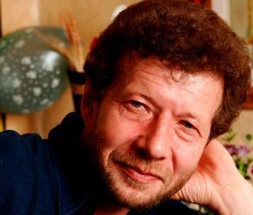




Андрей
Усачев

Slide 5
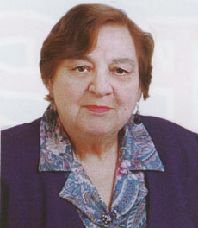




Ирина
Токмакова

Slide 6
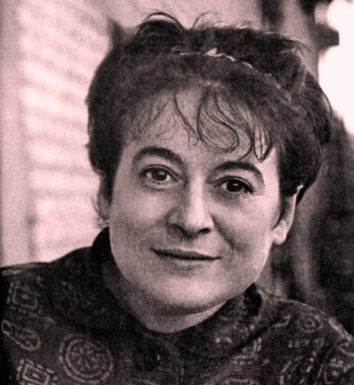




Эмма
Мошковская

Slide 7
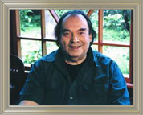




Борис
Заходер

Slide 8
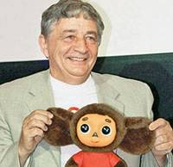




Эдуард
Успенский

Slide 9
:
Ссылки
http://images.yandex.ru/yandsearch?rpt=simage&ed=1&text=%D0%B0%D0%B3%D0%BD%D0%B8%D1%8F%20%D0%B1%D0%B0%D1%80%D1%82%D0%BE&p=73&img_url=www.uchebnik.com%2Flinkpics%2F45749b.jpg
http://images.yandex.ru/yandsearch?rpt=simage&ed=1&text=%D0%B0%D0%B3%D0%BD%D0%B8%D1%8F%20%D0%B1%D0%B0%D1%80%D1%82%D0%BE&p=115&img_url=allday.ru%2Fuploads%2Fposts%2F2009-03%2Fthumbs%2F1236478308_barto001.jpg
http://images.yandex.ru/yandsearch?rpt=simage&ed=1&text=%D0%B0%D0%B3%D0%BD%D0%B8%D1%8F%20%D0%B1%D0%B0%D1%80%D1%82%D0%BE&p=123&img_url=www.char.ru%2Fbooks%2Fp164685.jpg
http://images.yandex.ru/yandsearch?rpt=simage&ed=1&text=%D0%B7%D0%B0%D1%85%D0%BE%D0%B4%D0%B5%D1%80%20%D0%B1%D0%BE%D1%80%D0%B8%D1%81%20%D0%B2%D0%BB%D0%B0%D0%B4%D0%B8%D0%BC%D0%B8%D1%80%D0%BE%D0%B2%D0%B8%D1%87&p=79&img_url=www.bookdk.com%2Fsuper%2F300%2F03%2F9785170666003.jpg
    Учитель-логопед I категории
    ГБОУ д/с № 909
    Добрынина Оксана Валентиновна

